Slide 1

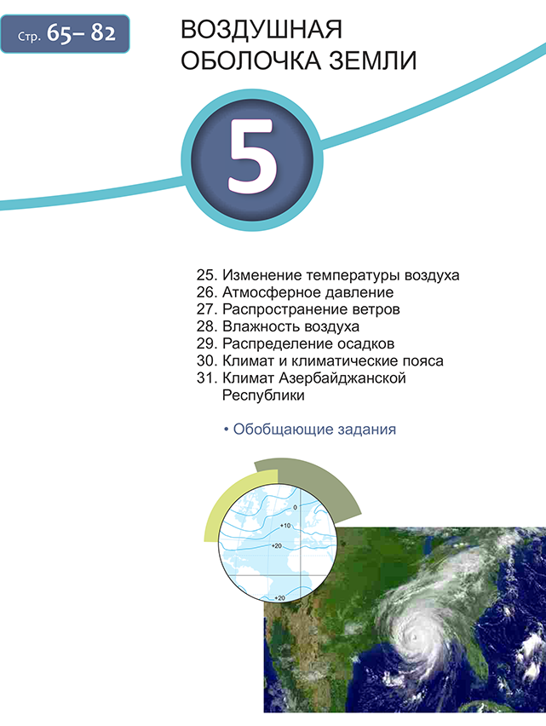

§ 25.
ИЗМЕНЕНИЕ
ТЕМПЕРАТУРЫ
ВОЗДУХА
КЛЮЧЕВЫЕ СЛОВА
Изотермы
Амплитуда температур
Абсолютный максимум
Абсолютный минимум
Учитель географии
школы № 23
гор. Баку
Бабаева И. Б.

Slide 2
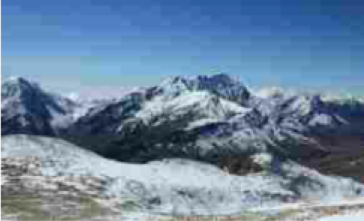
Почему? Почему? Почему? Почему? Почему? Почему? Почему?
Задумывались ли вы, ребята, над тем почему на высоких вершинах гор даже летом лежит снег.
По идеи, вершины ближе к Солнцу и, значит, должно быть теплее. Но, увы. На вершине г. Базардюзю (4466 м.) даже в жаркие месяцы видим снег и ледник. Почему?
Чтобы ответить, нам требуются знания из курса физики.
Лето – трогаем ладошкой оконное стекло – холодное.
А стол и предметы на нем, куда попадают солнечные лучи – теплые. Почему?
Все просто.
По законам физики, прозрачные тела (оконное стекло) пропускают солнечные лучи, не нагревая их.
Темные и не прозрачные тела (поверхность стола и предметы на нём) – поглощают и нагреваются, испуская тепло.
Ответ. Солнечные лучи, проходя сквозь относительно прозрачную атмосферу, не нагревают ее → падая на земную поверхность, нагревают её → тепло поднимаясь от земной поверхности, нагревает нижние слои воздуха → чем выше, тем температура воздуха ниже.
1.
Знать! Знать! Знать! Знать! Знать! Знать! Знать!
Воздух нагревается от земной поверхности.
Поэтому с высотой в атмосфере температура воздуха понижается.

Slide 3
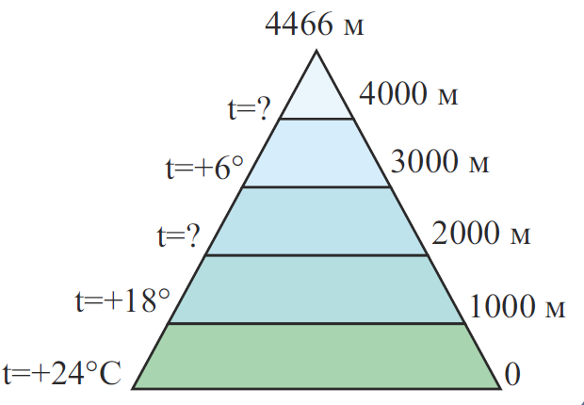
Определить закономерность изменения температуры воздуха с высотой в атмосфере поможет данная схема.
Рассмотрим → вычислим → сделаем вывод.
1) На высоте 0 м температура 24⁰С
2) На высоте 1000 м температура 18⁰С
3) Разница составила: 24⁰ - 18⁰ = 6⁰ С
4) Определив, что через 1000 м температура уменьшилась на 6⁰ С, можно вычислить:
а) температуру воздуха на высоте 2000 м.
18⁰ - 6⁰ =12⁰ С
б) температуру воздуха на высоте 4000 м.
6⁰ - 6⁰ = 0⁰ С
Знать! Знать! Знать! Знать! Знать! Знать! Знать!
Температура воздуха в атмосфере с высотой через каждые 100 м (1000 м.) понижается на 0,6 ⁰С (6⁰ С )
2.
Обязательно запомнить для решения задач

Slide 4
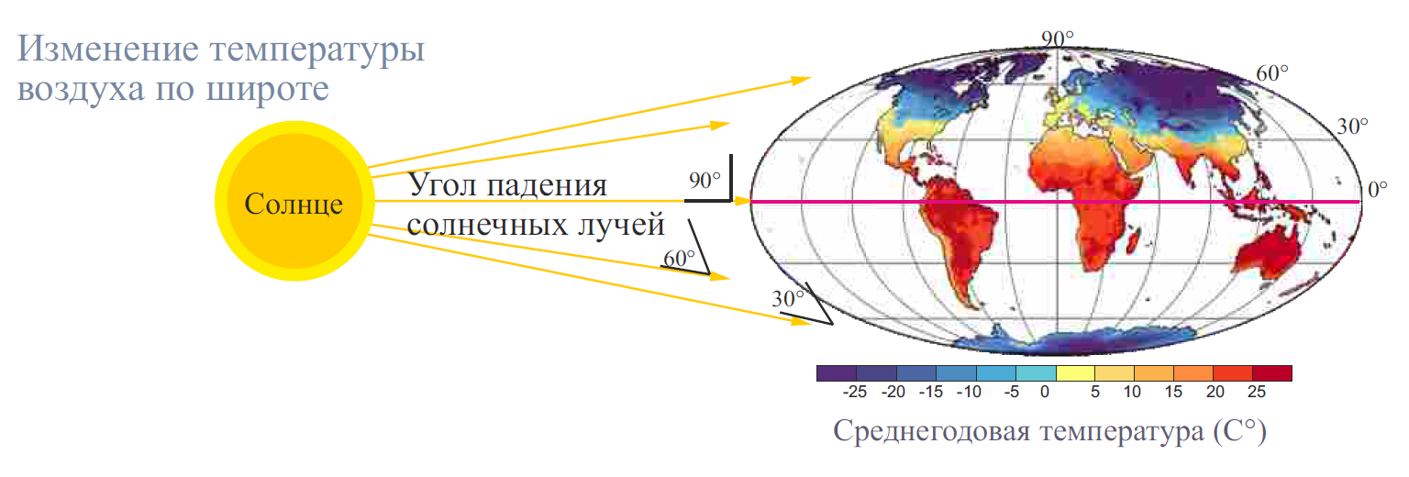
Температура воздуха меняется не только с высотой, но и в горизонтальном направлении (по широте), т.е. от экватора к полюсам.
Основная причина – падение солнечных лучей на разные территории под разным углом и в результате этого неравномерное нагревание земной поверхности.
В тропических широтах земная поверхность нагревается больше, так как солнечные лучи здесь падают под большим углом, а в полярных широтах – меньше, так как угол падения солнечных лучей относительно земной поверхности здесь небольшой.
Знать! Знать! Знать! Знать! Знать! Знать! Знать!
1) Шарообразная форма Земли → различный угол падения солнечных лучей → различная температура по широте.
2) Угол падения солнечных лучей от экватора к полюсам уменьшается из-за шарообразности Земли → температура от экватора к полюсам уменьшается из-за уменьшения угла падения солнечных лучей.
3.

Slide 5
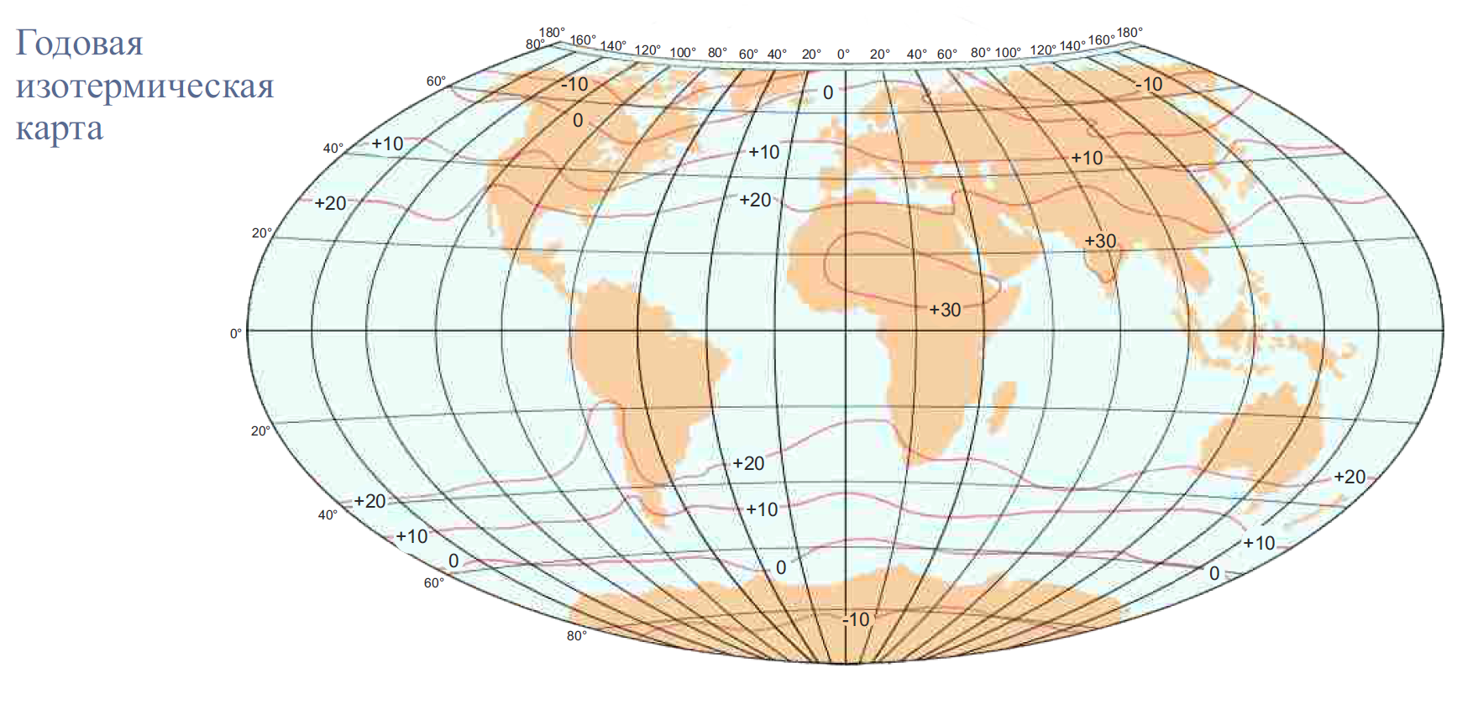
Температура воздуха меняется в течение года.
В северном полушарии самая высокая температура наблюдается в июле,
самая низкая – в январе, в южном полушарии – наоборот.
Запомнить!
Линии, соединяющие территории на климатических картах с одинаковой температурой, называют изотермами
4.
Обратите внимание на схему.
В Евразии проходят изотермы (-10⁰ С), (0⁰ С), (+10⁰ С), (+ 20⁰ С), (+30⁰ С).
Дополните предложения.
В Южной Америке проходят изотермы: ………. , ………. .
Африка находится между изотермами ……………………

Slide 6
5.
Запомнить!
Самую высокую температуру, которую наблюдали на Земле в течение многих лет, называют абсолютным максимумом, самую низкую температуру – абсолютным минимумом.
Абсолютный максимум температуры зарегистрирован на севере Африке в Ливии, вблизи города Триполи (+58,1°С),
а в западном полушарии – на западе Северной Америке в США в Долине смерти (+ 56,7°С).
*** *** ***
Абсолютный минимум температуры был зарегистрирован японскими специалистами в 2013 году в Антарктиде (– 91,2°С).
В северном полушарии в Евразии на северо-востоке в России в городе Оймякон (–71°С).
*** *** ***

Slide 7
6.
Запомнить!
Разницу между максимальной и минимальной температурами в течение суток называют суточной амплитудой температуры.
Самая низкая (минимальная) температура в течение суток наблюдается за 5-10 минут до восхода Солнца,
а самая высокая (максимальная) – через 2-3 часа после полудня.

Slide 8
Что узнали.
1) Разница между самой высокой и самой низкой температурами, наблюдаемыми на определенной территории, называется _ уточной амплитудой температуры воздуха ______.
2) _______ изотермами ______ – это линии, которые на климатических картах соединяют территории с одинаковой температурой.
3) Самая высокая температура, наблюдаемая на Земле, называется ____ абсолютным максимумом __, а самая низкая __ абсолютным минимумом __________.

Slide 9
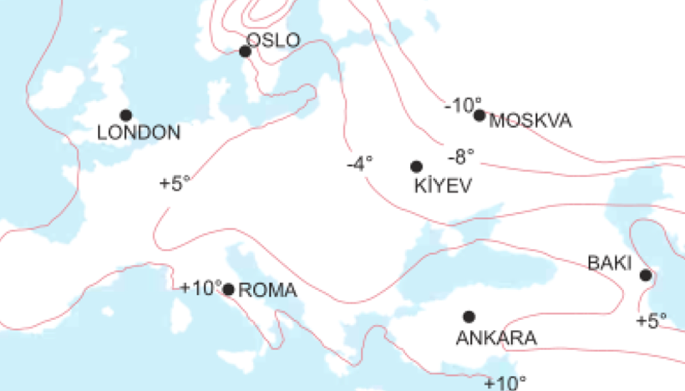
Проверьте свои знания.
На карте-схеме на основе данных январских изотерм определите:
а) пункты, в которых наблюдаются температуры: самые высокие __Анкара___Рим_____Лондон____Баку___Осло?___
самые низкие ___Москва____Киев_____________
б) зимние изотермы: Баку - __+5_____________
Анкары - ___+5____________
Парижа - ___+5____________
Киева - _____-8__________

Slide 10
Примените полученные знания
Задача:1 Температура воздуха вокруг воздушного шара, летящего на высоте 2 км от поверхности Земли, составляет +8°С. Определите температуру воздуха у поверхности Земли (0 м.) и на высоте 4 км.
СЛЕДУЕТ ЗНАТЬ!
Температура воздуха в атмосфере с высотой через каждые 100 м (1000 м.) понижается на 0,6 ⁰С (6⁰ С )
Решение:
I. Определим какая температура будет на высоте 0 м.
1) Определим на какой высоте произойдет изменение температуры: 2 - 0 = 2 км (2000 м.);
2) На сколько изменится температура на этой высоте? Составим пропорцию.
Знаем: 1000 м. - 6⁰ С
2000 м. - Х Х = 2000 м. * 6⁰ С = 12⁰С
1000 м. (разница)
3) Определим температуру у поверхности.
Если на высоте 2 км. (2000 м.) температура составляет (+ 8⁰С), то она будет вниз увеличиваться.
Значит: 8⁰С +12⁰С = 20 ⁰С
II. Определим какая температура на высоте 4 км. (4000 м.) С высотой температура уменьшается.
4) 8⁰С - 12⁰С = (- 6 ⁰С)
Ответ: 20 ⁰С, (- 6 ⁰С)
Дано:
Абсолютная высота = 4 км
Температура = ?
Абсолютная высота = 2 км
Температура = + 8⁰ С
Абсолютная высота = 0 км
Температура = ?

Slide 11
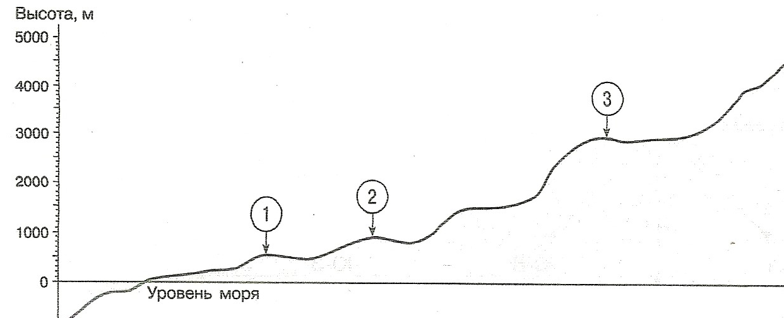
Задача: 2 Определите температуру в точках 1, 2, 3 указанных на схеме, если на уровне моря (0 м.) температура равна +10⁰ С (записать решение задачи)
3
2
1
Решение:____1)0.6*5=3.’_ _10 -3=7_____________________
2) 1)0.6*8=4.8’_ _10 -4.8=5.2
3)0.6*29=17.4 10-17.4=--7.4

Slide 12

Домашнее задание:
1) § 25
2) Решить задачу №2
3) Составить задачи на изменение температуры с высотой.

